Slide 1
NET CAFE
PROJECT
Presentation Group SIPC
NET_CAFE PROJECT

Slide 2
C.O.N.T.E.N.T.S
01.
Intro
02.
Reason for selection
03.
Summary
04.
Main code
05.
Performance
06.
Q&A
07.
Improve

Slide 3

Intro
Presentation Group SIPC

Slide 4



Intro.
회원
비회원
관리자
회원과 비회원으로 나뉘어 로그인이 가능하며 회원 가입 후 로그인을 하면 회원으로 전환이 가능하다.
비회원과 회원의 이용가격 차이가 있다.
관리자는 음식 가격을 변경할 수 있으며 전체 회원 목록을 조회할 수 있고 정산이 가능하다.

Slide 5

Reason for selection
Presentation Group SIPC

Slide 6


Reason for selection.
수업시간에 배운 내용을 적극 활용하여 프로그램을 만들고자 하였다.
성적관리 시스템
은행관리 시스템

Slide 7

Summary
Presentation Group SIPC

Slide 8

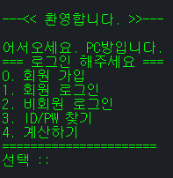
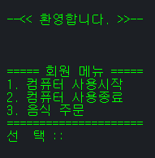
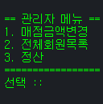

Summary.
OS : Windows 7, Service Pack 1, 64bit
Language : C
IDE : Visual Studio 2017

Slide 9

Main code
Presentation Group SIPC

Slide 10
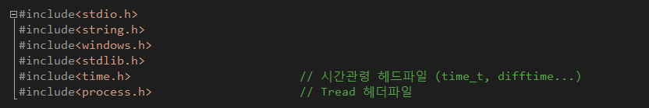

Main code.
time.h – 시간과 관련된 헤더파일
window.h – 스레드 접근을 위해 HANDLE을 사용하기위한 헤더하일
HANDLE time_thread – 타이머 작동을 위해 선언
process.h – 스레드 작동을 위한 _beginthread, _endthread 를 사용하기 위한 헤더파일

Slide 11
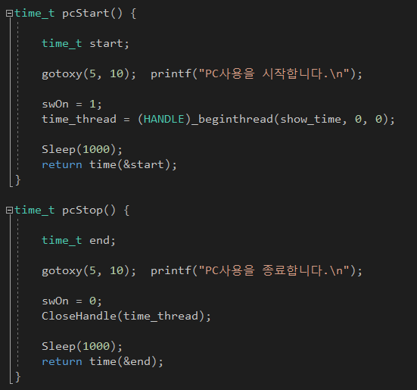
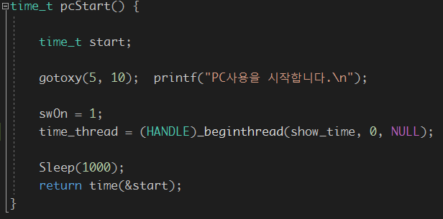
Main code.
time_t – 시간타입
time(&start)
– 현재시간을 time_t값으로 반환하는 함수
– 1970년 1월 1월부터 지난 시간을 초단위
로 표현
Sleep(n) – ‘n’ ms만큼 쉰다
(HANDLE)_beginthread( 1 , 2 , 3 );
- 실행되는 함수
- stack size (0=디폴트)
- 실행되는 함수에 전달되는 메게변수
CloseHandle(); - 스레드 닫기

Slide 12
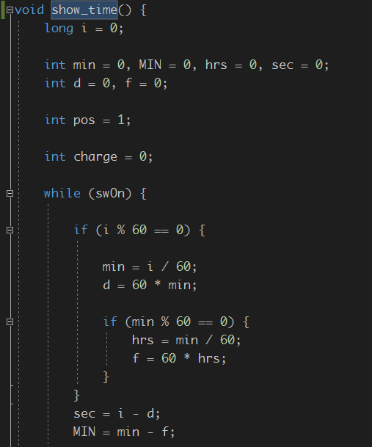
Main code.

Slide 13
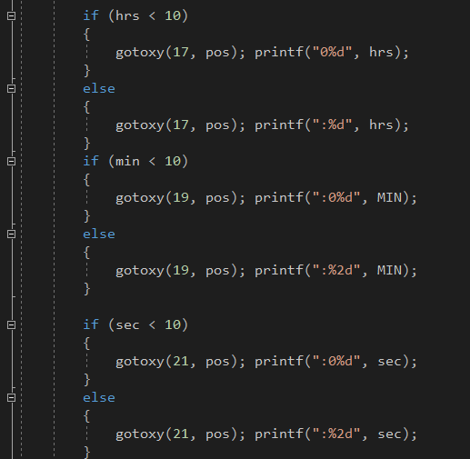
Main code.

Slide 14
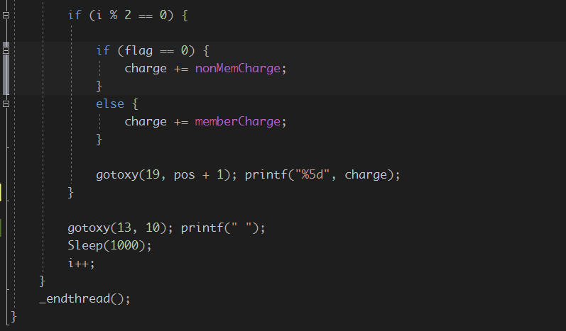
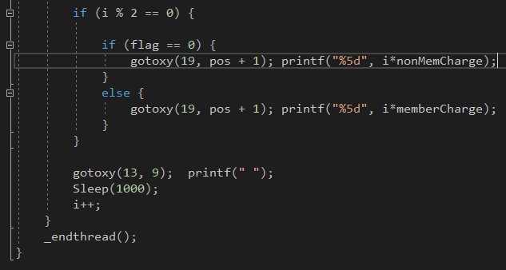
Main code.
_endthread() – 스레드 종료

Slide 15

Performance
Presentation Group SIPC

Slide 16

Q & A
Presentation Group SIPC

Slide 17

Improve
Presentation Group SIPC

